Slide 1
ESTUDO METÓDICO
O EVANGELHO SEGUNDO O ESPIRITISMO
CAPÍTULO 2
1. VIDA FUTURA
MEU REINO NÃO É DESTE MUNDO

Slide 2
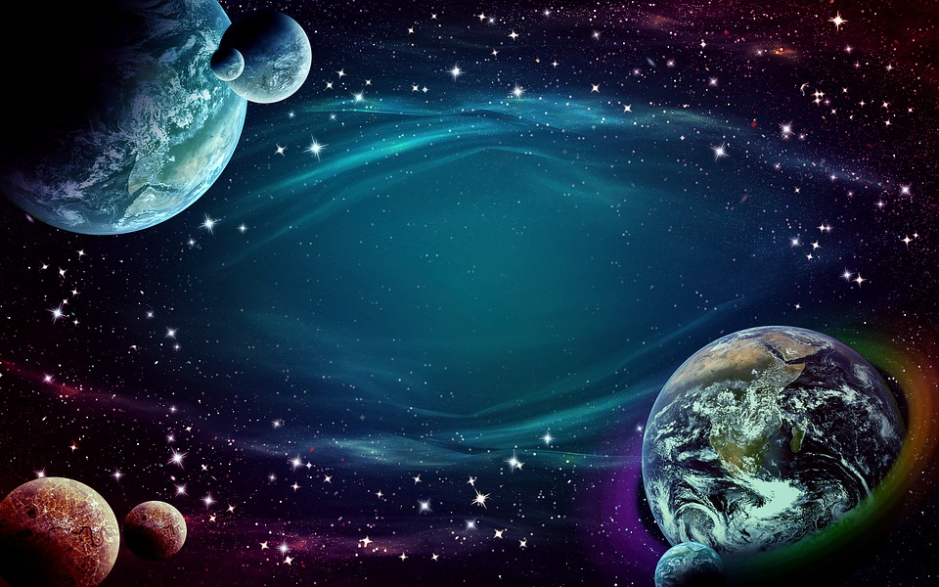
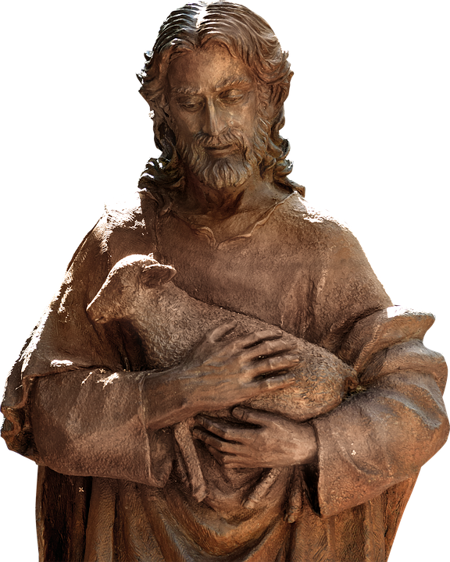
A VIDA FUTURA
MEU REINO NÃO É DESTE MUNDO.

Slide 3
RIQUEZA ? PODER ?

Slide 4
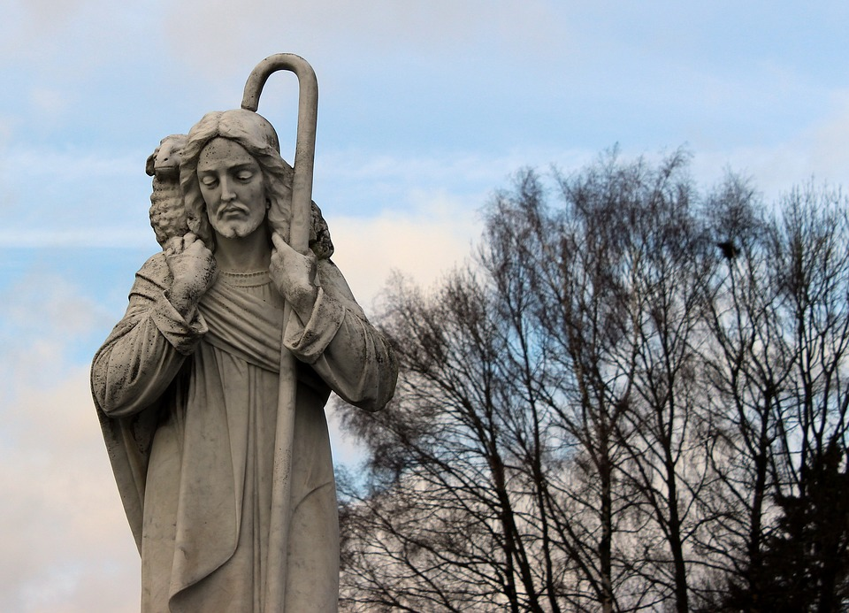
COMO É O REINO DE JESUS?
R E S P O N D A
O REINO QUE FALARA JESUS É DE CARÁTER MATERIAL? CONSTITUÍDO DE RIQUEZA E PODER?
SIM
NÃO

Slide 5
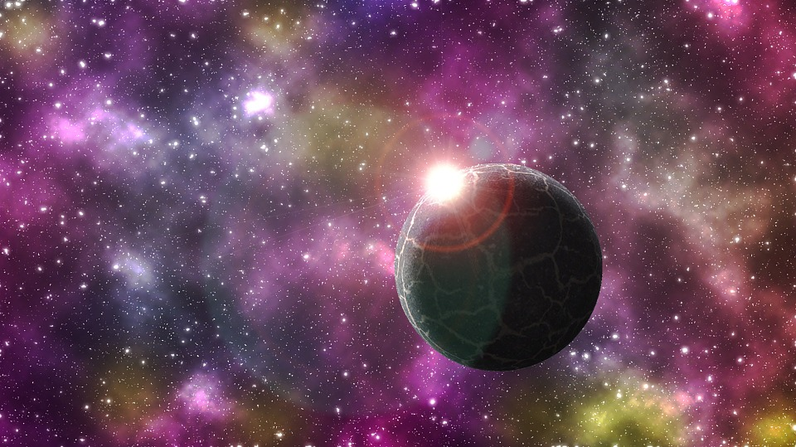
É um reino de paz e fraternidade, a que têm acesso os espíritos que vivem de acordo com as leis morais, transmitida em seu
Evangelho.
A VIDA FUTURA

Slide 6
SEM A CERTEZA DA VIDA FUTURA, OS SEUS PRECEITOS DE MORAL, NÃO TERIAM NENHUMA RAZÃO DE SER.
COMO PODEMOS
VIVENCIAR ESSE REINO ?
PACIÊNCIA
HUMILDADE
PERDÃO
RESPEITO
GENTILEZA
PRATICANDO AS VIRTUDES QUE APRENDEMOS NA EVANGELIZAÇÃO
OBEDIÊNCIA
CARIDADE

Slide 7
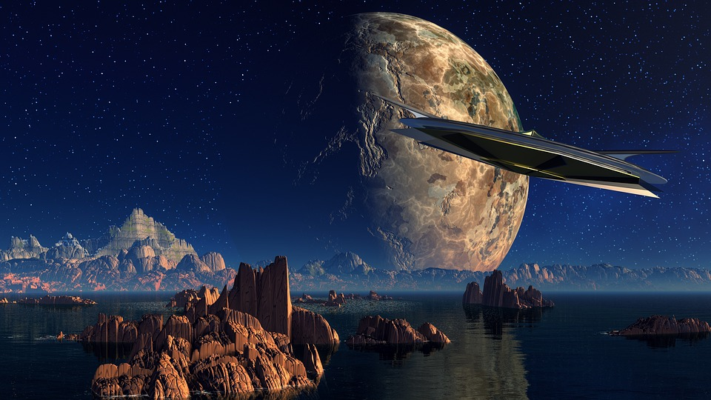
CONCLUSÃO
COM O ESPIRITISMO A VIDA FUTURA
TORNA-SE UMA REALIDADE.
DEIXA DE SER SIMPLES ARTIGO DE FÉ OU UMA MERA HIPÓTESE.

Slide 8
Pra gente pensar . . .
OBSERVE AS GRAVURAS E DESCUBRA
SETE ERROS ENTRE ELAS:
X
X
X
X
X
X
X

Slide 9
Pra gente pensar . . .
PARA TERMOS UMA VIDA FUTURA TRANQUILA
TEMOS QUE PRATICAR:
PACIÊNCIA
RESPEITO
GENTILEZA
MENTIR
VER DEFEITOS
SER EGOÍSTA
HUMILDADE
BRIGAR
OBEDIÊNCIA
CARIDADE
PERDÃO
DESOBEDECER

